Slide 1
Государственное учреждение образования
«Лидский районный экологический центр детей и молодёжи»
Раздел «Национальные традиции питания»
Тема занятия
«Белорусская национальная кухня»
Гринцевич Марина Петровна,
педагог дополнительного образования

Slide 2
Цель: познакомиться с традиционными блюдами Беларуси
Задачи:
узнать о приготовлении блюд;
сформировать эстетический вкус;
научиться подавать готовое блюдо

Slide 3
Из истории белорусской кухни
Белорусская кухня складывалась на протяжении веков на основе своей самобытной сельской кулинарии и под влиянием своих ближайших соседей – русских, украинцев, литовцев, латышей, поляков.
Характерной ее особенностью является широкое употребление картофеля. Из него готовят множество самостоятельных вкусных блюд (картофельные крокеты, картофель по-селянски, драники, картофельные зразы, картофельная драчена, картофляники, комовики, картофель отварной с разными приправами, бабка из картофеля, картофельные пирожки, солоники и др.) Картофель также используется как основной гарнир к мясу и рыбе.

Slide 4
Из истории белорусской кухни
Очень часто картофель подается в сочетании с другим излюбленным белорусами продуктом – грибами. Используются грибы для приготовления супов, фаршированных блюд и как самостоятельное блюдо – в жареном, тушеном или запеченном виде.
Кроме картофеля, используют овощи, крупы, муку, молоко и т. д.
Из всех видов мяса больше всего потребляется свинина. Большим спросом пользуется сало, которое едят почти исключительно зимой, слабо посоленное, обязательно со шкуркой. Поджаренное сало служит приправой к различным картофельным и мучным блюдам.

Slide 5
Выступление технолога-овощевода «История картошки»
Во Всемирный день продовольствия Организация Объединенных Наций провозгласила 2008 год Международным годом картофеля.
Этот скромный овощ, найденный в Перу, давно стал одним из важнейших продуктов в рационе людей всего мира и занимает четвертое место среди главных источников питания после риса, пшеницы и кукурузы.

Slide 6
Выступление инженера по Правилам безопасного поведения
- Во время приготовления блюд какие правила безопасности вы соблюдали?
Осторожность при работе с кипящим маслом.
При нарезке овощей пользовались разделочными досками, ножами из нержавеющей стали.
Плиту включать и выключать сухими руками.
Во время работы с горячей посудой пользоваться прихватками.
Варить овощи при закрытой крышке, при закипании жидкости уменьшить нагрев плиты.

Slide 7
Выступление технолога «Приготовление блюд с картошки»
- Для того, чтобы готовые блюда отвечали необходимым требованиям, предъявляемым к качеству, нужно знать секреты приготовления блюд, с которыми вас познакомлю.
Очищенный картофель опустите в холодную воду, чтобы он не почернел, но не держите долго, иначе потеряется часть крахмала и витамин С.
Сваренный картофель в кожуре сохраняет больше витаминов, чем вареный, очищенный и нарезанный.
Отварной картофель будет вкуснее, если добавить 3-4 дольки чеснока, лавровый лист при варке.
Солите картофель, когда он почти сварился.
Не разбавляйте пюре холодным молоком: оно станет серым.
Добавьте взбитый в пену белок.

Slide 8
Выступление санитарного врача «Назначение и употребление картофеля»
Назначении картофеля (лечебное – при ожогах, антицинготное средство, мочегонное, при болезнях желудочно-кишечного характера – сок сырого картофеля, косметическое – отвар для ухода за кожей лица и рук, маски для лица из картофеля в мундире, техническое – готовят спирт, крахмал; кулинарное – закуски, первые, вторые блюда, гарниры к мясным, рыбным и овощным блюдам, из крахмала – кисели).
Сегодня картофель называют «вторым хлебом». Прекрасный продукт. Употребляя его, мы совершаем несколько ошибок: едим с хлебом. В нем много крахмала, он калорийнее многих овощей. Жареный картофель украшает многие блюда – вторая ошибка. Это очень неполезное блюдо. Вредны для здоровья чипсы, ведь это многократно пережаренное масло, богатое концерагенами, веществами, вредными для здоровья. Надо разумно относиться к своему здоровью. Советуем картофель варить, а отвар пить как напиток, заправленный сметаной, сливками.
200 граммов сваренного картофеля заменяет суточную дозу потребности организма в витамине С. В свежем картофеле его достаточное количество, а к весне уменьшается на 1/3.

Slide 9
Выступление повара «Полезные советы»
Картофель, сваренный в кожуре сохраняет 75% витаминов; очищенный и сваренный клубнями - 60-70%, а нарезанный - лишь 35-50%.
Очищенный картофель хранить нельзя. В крайнем случае его можно оставить на час-два в воде и притом целыми клубнями.
Очистив картофель, поставьте его под струю холодной воды: он быстрее сварится, будет более рассыпчатым.
Если вам нужно заранее очистить картофель - храните его до употребления не в воде, а в завязанном полиэтиленовом пакете.
Солить картофель при варке лучше всего за 5-10 мин. до его полной готовности.
Картофель в “мундире” не разварится, (что делает его непригодным для последующего жарения), если добавить в воду больше соли, чем вы это делаете при обычной варке.
Картофель, сваренный в “мундире”, легко очистится, если его сразу же после варки облить холодной водой.
Печеная картошка с румяной хрустящей корочкой – традиционная еда на привале. И все, конечно, знают обычный способ печь ее, когда вымытые и просушенные клубни картофеля, закапывают в горячую золу.
Молодой картофель чистят так: помять его, положить в мешочек, всыпать соль и покатать по столу.

Slide 10
Выступление инженера по Правилам безопасного поведения
Во время приготовления блюд какие правила безопасности вы соблюдали?
Осторожность при работе с кипящим маслом.
При нарезке овощей пользовались разделочными досками, ножами из нержавеющей стали.
Плиту включать и выключать сухими руками.
Во время работы с горячей посудой пользоваться прихватками.
Варить овощи при закрытой крышке, при закипании жидкости уменьшить нагрев плиты.

Slide 11
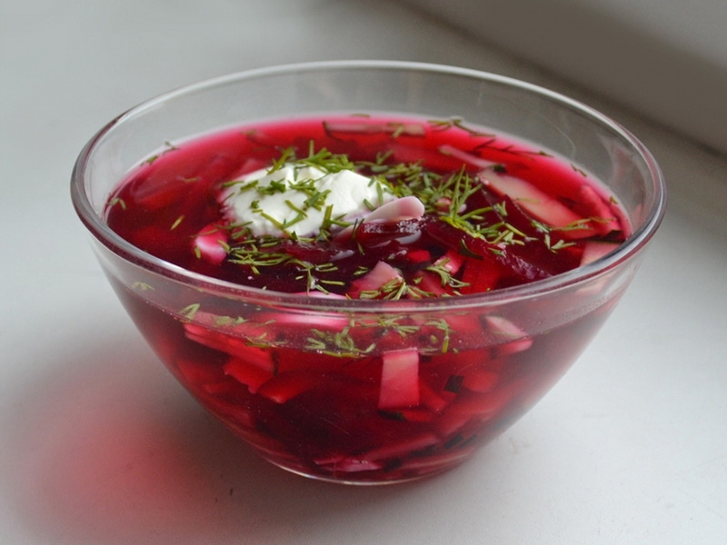
Рецепт: На второе место мы поместили «Свекольник», приготовленный по традиционной рецептуре
Ингредиенты: Свекла с черешками и ботвой, огурцы, зелёный лук, укроп, редис, укроп, яйца, уксус, соль, сахар, сметана.
Процесс приготовления: Очищенную, тщательно промытую, нарезанную соломкой или кубиками молодую свеклу (вместе с мелко нарезанными черешками) отварить до готовности в небольшом количестве воды с уксусом. Минут за 10 до конца варки добавить немного нарезанной молодой свекольной ботвы, посолить, затем охладить. Свежие огурцы вымыть, очистить от кожуры, нарезать кубиками. Зеленый лук, укроп, редис перебрать, промыть, нарезать по отдельности. Яйца мелко порубить. В охлажденный отвар из свеклы влить квас, добавить соль, сахар, нарезанные огурцы, редис, зеленый лук, укроп, яйца. Отдельно подать сметану.

Slide 12
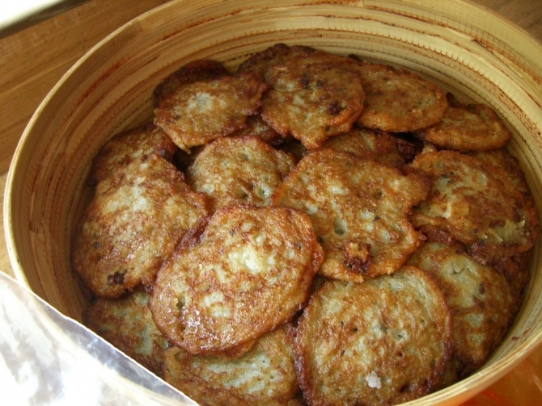
Рецепт: Драники
Традиционно под драниками понимаются картофельные блинчики, а картофельные лепёшки с начинкой называют обычно колдунами. Хотя лет 150-200 назад под колдунами понимали совсем другие блюда.
Ингредиенты: картофель, мука, простокваша или кефир, соль.
Процесс приготовления: Сырой картофель натереть на мелкой терке, добавить муку, простоквашу (кефир), соль и перемешать. Жарить на растительном масле. Готовые драники подают к столу с нарезанным, обжаренным луком и жареным салом.
В современной белорусской кухне популярны драники без муки в составе и подаются они со сметаной. Также драники великолепно подойдут как гарнир к белорусским «мачанкам» наряду с мучными блинами.
Третье место с драниками вполне может разделить другое знаменитое белорусское блюдо — бабка или «драчона бульбяная».

Slide 13
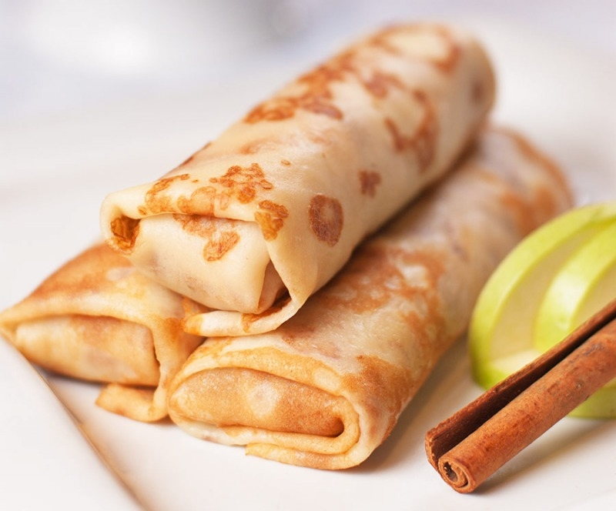
Рецепт: Налистники
Налистники– традиционные полесские блинчики, рецепт которых был записан в одной из этнографических экспедиций в Речицком районе. Уверен, что это блюдо знакомо многим, но в уличных лотках такие блинчики никогда не попробуешь.
Ингредиенты: мука, молоко, творог, сыр, сливочное масло.
Процесс приготовления: Муку смешивают со свежим молоком и перемешивают до редкого теста. На горячей сковороде жарят тонкие блины. Начиняют блины творогом или сыром, заворачивают в трубочку или складывают вчетверо. Сверху блин намазывают сливочным маслом и обжаривают на сковороде. Обжаренные блины складывают в горшок, добавляют масло или сметану и тушат в духовой печи.

Slide 14
Дополнительные задания
1. Перечислите способы и приёмы приготовления традиционных белорусских блюд .
2. Узнайте у взрослых рецепт традиционных белорусских блюд, распространенных в вашей местности. Напишите последовательность приготовления одного из них.

Slide 15
Закончите предложения
• Мне понравилось …
• Было интересно…
• Я научилась…
• Я узнала, что…
• Меня удивило…
• Было непонятно…

Slide 16
Давайте помнить всегда!
- Не забывать о культуре питания.
- Пища должна быть вкусно приготовлена и красиво оформлена.
- Еда – это топливо, на котором работает организм, и знать об этом топливе, уметь грамотно его использовать должен любой, а особенно молодой человек.

